Slide 1
VICERRECTORADO DE INVESTIGACIÓN, INNOVACIÓN Y TRANSFERENCIA DE TECNOLOGÍA
CENTRO DE ESTUDIOS DE POSGRADOS
TRABAJO DE TITULACIÓN PREVIO A LA OBTENCIÓN DEL TÍTULO DE MAGÍSTER EN
GESTIÓN DE SISTEMAS DE INFORMACIÓN E INTELIGENCIA DE NEGOCIOS
AUTOR:ELSA FERNANDA RAMOS
DIRECTOR: MSC. JUAN PABLO ZALDUMBIDE

Slide 2
TEMA:
“BUSINESS INTELLIGENCE PARA ANALIZAR LA EVOLUCIÓN Y MEJORA DE LOS SERVICIOS DE TELECOMUNICACIONES EN ECUADOR”

Slide 3
Contenido
Introducción
Antecedentes
Problema
Objetivos
Hipótesis
Metodología
Diseño y
Construcción
de la solución
Conclusiones y
recomendaciones
1
INTRODUCCIÓN
2
METODOLOGÍA
3
DISEÑO Y CONSTRUCCIÓN DE LA SOLUCIÓN
4
CONCLUSIONES
5
RECOMENDACIONES

Slide 4
Introducción
Antecedentes
Problema
Objetivos
Hipótesis
Metodología
Diseño y
Construcción
de la solución
Conclusiones y
recomendaciones
Empresas de Telecomunicaciones en Ecuador
El 81% de los hogares en Ecuador consumen servicios OTT competidores
Este servicio no esta sujeto al marco regulatorio de las operadoras de telecomunicaciones
Experimentan de manera acelerada la disminución de sus ingresos
Usuarios cada vez más exigentes
Notes:
El sector de las telecomunicaciones está cambiando más rápido que nunca.<Click> Y la creciente proliferación de competidores obliga a los operadores a considerar nuevas formas de ser relevantes para los clientes y las empresas<Click>El 81% de los hogares en Ecuador consumen al menos, uno de los 70 servicios OTT disponibles en el país.
<Click>Los servicios OTT son contenido o aplicación que se proporciona al usuario final a través de la Internet Pública.
<Click> No requieren de infraestructura o espectro, ni están sujetos al marco regulatorio de las operadoras de telecomunicaciones.
<Click> Esta situación está obligando a este campo de la tecnología a buscar nuevas estrategias que generen nuevas fuentes de ingreso.

Slide 5
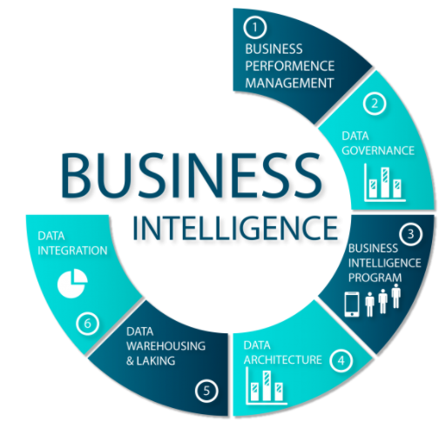
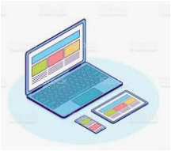
Introducción
Antecedentes
Problema
Objetivos
Hipótesis
Metodología
Diseño y
Construcción
de la solución
Comprensión del Negocio
Entendimiento de los datos
Preparación de los datos
Modelado
Resultados
Conclusiones y
recomendaciones
Interrogante de Investigación
BI es la estrategia que permitirá analizar la evolución y mejoras de los servicios de telecomunicaciones en el Ecuador
Notes:
La problemática nace con la interrogante Business Intelligence, es la herramienta que puede lograr dar inicio al análisis de la evolución y mejora de los servicios de telecomunicaciones en Ecuador<click>

Slide 6
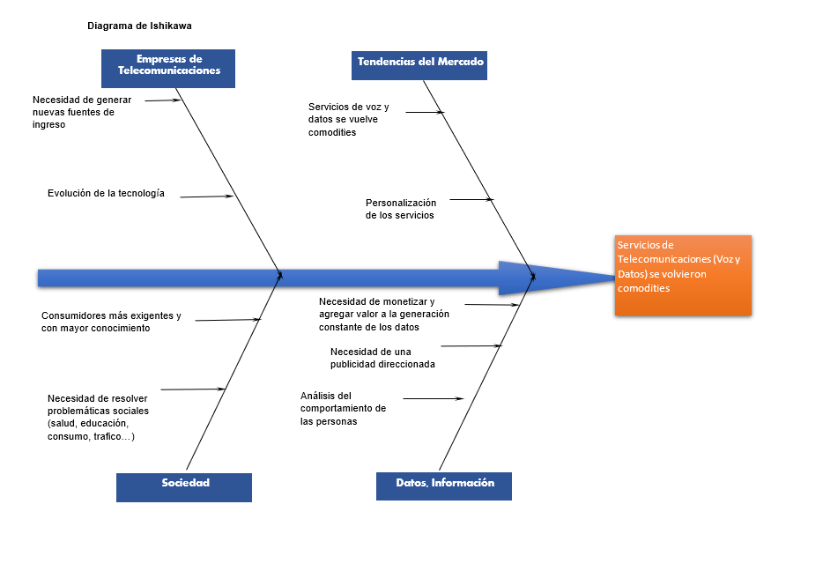
Introducción
Antecedentes
Problema
Objetivos
Hipótesis
Metodología
Diseño y
Construcción
de la solución
Comprensión del Negocio
Entendimiento de los datos
Preparación de los datos
Modelado
Resultados
Conclusiones y
recomendaciones
Notes:
Como resultado del análisis de la problemática identificada, se hace explícito sus causas y efectos, lo cual se presenta en el siguiente Diagrama de Ishikawa.
<click>El presente proyecto abarca varios frentes, de entre ellos la necesidad generar nuevas fuentes de ingresos para las empresas de telecomunicaciones a través de la monetización de los datos, considerando que los consumidores son cada vez mas exigentes y demandan que se realice un análisis sobre su comportamiento <click>

Slide 7
Introducción
Antecedentes
Problema
Objetivos
Hipótesis
Metodología
Diseño y
Construcción
de la solución
Comprensión del Negocio
Entendimiento de los datos
Preparación de los datos
Modelado
Resultados
Conclusiones y
recomendaciones
Objetivo General
Utilizar Business Intelligence para identificar nuevos servicios que pueden ofertar las empresas de telecomunicaciones en el Ecuador, para crear nuevas fuentes de ingreso.
Notes:
El objetivo general del presente proyecto de investigación es: Utilizar Business Intelligence para identificar nuevos servicios que podrían ofertar las empresas de telecomunicaciones en el Ecuador para crear nuevas fuentes de ingreso<click> , basándose en los datos e información que circunda en su red <click> con el propósito de incrementar los ingresos de las empresas de telecomunicaciones <click>
Para hacer alcanzable el objetivo general se desarrollan los siguientes OE

Slide 8
Introducción
Antecedentes
Problema
Objetivos
Hipótesis
Metodología
Diseño y
Construcción
de la solución
Comprensión del Negocio
Entendimiento de los datos
Preparación de los datos
Modelado
Resultados
Conclusiones y
recomendaciones
Objetivos Específicos
OE1: Realizar una revisión de la literatura para determinar posibles soluciones y recomendaciones existentes para analizar la evolución de los servicios de telecomunicaciones.
OE2: Determinar modelos de BI idóneos para analizar mejoras en los servicios de telecomunicaciones.
OE3: Evaluar mediante un caso de estudio, los resultados obtenidos luego de utilizar un modelo de BI
Notes:
Los objetivos específicos son:
<click> 1: Realizar una revisión de la literatura para determinar posibles soluciones y recomendaciones existentes para analizar la evolución de los servicios de telecomunicaciones.
<click> 2:Determinar modelos de BI idóneos para analizar mejoras en los servicios de telecomunicaciones.
<click> 3:Evaluar mediante un caso de estudio, los resultados obtenidos luego de utilizar un modelo de BI.

Slide 9
Introducción
Antecedentes
Problema
Objetivos
Hipótesis
Metodología
Diseño y
Construcción
de la solución
Comprensión del Negocio
Entendimiento de los datos
Preparación de los datos
Modelado
Resultados
Conclusiones y
recomendaciones
La incorporación de Business Intelligence al campo de las telecomunicaciones permitirá analizar la evolución, servicios, desarrollo y mejoras que logran estas tecnologías una vez que se realiza un análisis de los datos históricos que poseen.
V. Independiente
V. Dependiente
Notes:
La hipótesis planteada en este caso es:
<click> La incorporación de Business Intelligence al campo de las telecomunicaciones permitirá analizar la evolución, desarrollo y mejora que logran estas tecnologías una vez que se realiza un análisis de los datos que poseen<click> La Variable Dependiente : servicios propuestos.
<click> La Variable independiente : datos históricos de las empresas de telecomunicaciones.

Slide 10
Introducción
Antecedentes
Problema
Objetivos
Hipótesis
Metodología
Diseño y
Construcción
de la solución
Comprensión del Negocio
Entendimiento de los datos
Preparación de los datos
Modelado
Resultados
Conclusiones y
recomendaciones
Diseño de Investigación Científica
Ciclo de Relevancia
Ciclo de Diseño
Ciclo de Rigor
Objetivo
Método
Objetivo
Método
Proyecto de titulación
OE1
Estudio Exploratorio
OE3
Crisp-dm
OE2
RLP
OE4
Juicio de Expertos
Notes:
La metodología empleada para esta investigación fue consta de 3 ciclos:
Contexto de cada ciclo
<click> Ciclo de relevancia:
<click> Ciclo de Diseño
<click> Ciclo de Rigor
Cada objetivo específico definido calza en las respectivas fases, con el método correspondiente a cada uno de dichos objetivos.
<click> OE1 Estudio Exploratorio
<click> OE2 Revisión de Literatura Preliminar
<click> OE3 Benchmarking, es un proceso sistemático y continuo que permite evaluar de manera comparativa los servicios, procesos de trabajo en las organizaciones
<click> OE4 Juicio de Expertos
<click> El ciclo de rigor es el que se sustenta con la publicación del presente proyecto.

Slide 11
Introducción
Antecedentes
Problema
Objetivos
Hipótesis
Metodología
Diseño y
Construcción
de la solución
Comprensión del Negocio
Entendimiento de los datos
Preparación de los datos
Modelado
Resultados
Conclusiones y
recomendaciones
Diseño y Construcción de la Solución
Es un colectivo con una variedad de aplicaciones y servicios que ayudan a las organizaciones a recopilar, administrar y analizar datos de una variedad de fuentes, a través de una interfaz fácil de usar
Notes:
Para abordar la problemática identificada, se plantea el desarrollo de un modelo de gestión de información basado en analítica de datos.
<click>

Slide 12
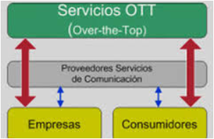
Introducción
Antecedentes
Problema
Objetivos
Hipótesis
Metodología
Diseño y
Construcción
de la solución
Comprensión del Negocio
Entendimiento de los datos
Preparación de los datos
Modelado
Resultados
Conclusiones y
recomendaciones
Las empresas de Telecomunicaciones se encuentran en constante evolución
Proliferación de competidores y alta demanda de servicios OTT
Consumidores Exigentes
Disminución de ingresos de las empresas de telecomunicaciones
Notes:
La primera imagen corresponde a la comprensión del negocio: <click>
<click>Las empresas de Telecomunicaciones se encuentran en constante evolución, esto con miras a
<click> Satisfacer las demás de los consumidores que son cada vez más exigentes
<click> Estas exigencias han dado lugar a la proliferación de competidores y a la aparición de servicios OTT.
<click> Lo cual ha generado la disminución de los ingresos de las empresas de estas empresas.

Slide 13
Introducción
Antecedentes
Problema
Objetivos
Hipótesis
Metodología
Diseño y
Construcción
de la solución
Comprensión del Negocio
Entendimiento de los datos
Preparación de los datos
Modelado
Resultados
Conclusiones y
recomendaciones
Objetivo del Negocio
Identificar nuevos servicios que puedan ofertar las empresas de telecomunicaciones en el Ecuador para crear nuevas fuentes de ingreso
Modelo de gestión , basado en analítica de datos para prospección de clientes, evolución y mejora de los servicios de telecomunicaciones en el Ecuador
Mediante la utilización y monetización de los datos que circulan en la red
Notes:
De acuerdo a la problemática identificada, se establece el objetivo del Negocio, siempre alineado a la planificación estratégica de la empresa:
<click> Identificar nuevos servicios que puedan ofertar las empresas de telecomunicaciones en el Ecuador para crear nuevas fuentes de ingreso
Para dar respuesta a ese objetivo de negocio, se plantea un <click> modelo de gestión de información basado en analítica de datos para prospección de clientes, servicios y evolución de las telecomunicaciones en el Ecuador

Slide 14
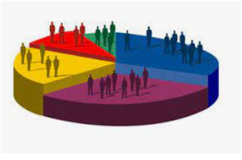
Introducción
Antecedentes
Problema
Objetivos
Hipótesis
Metodología
Diseño y
Construcción
de la solución
Comprensión del Negocio
Entendimiento de los datos
Preparación de los datos
Modelado
Resultados
Conclusiones y
recomendaciones
Se hace uso de un segmento reducido de datos históricos de clientes de las empresas de telecomunicaciones, provenientes de fuentes externas
Notes:
Una vez identificadas las variables necesarias para definir el modelo analítico, debemos ubicar las fuentes
<click> Datos de un segmento reducido de datos históricos de clientes de las empresas de telecomunicaciones <click> en este caso hacemos uso de fuentes externas gubernamentales.

Slide 15
Introducción
Antecedentes
Problema
Objetivos
Hipótesis
Metodología
Diseño y
Construcción
de la solución
Comprensión del Negocio
Entendimiento de los datos
Preparación de los datos
Modelado
Resultados
Conclusiones y
recomendaciones
PREPARACIÓN DE LOS DATOS
SET DE DATOS
Datos de segmento reducido de clientes de empresas de telecomunicaciones
Notes:
Aquí tenemos la visualización de un set de datos , set que fue conectado, explorado, visualizado, compartido, predictivo y monitoreado por medio de dashboard los cuales se presenta

Slide 16
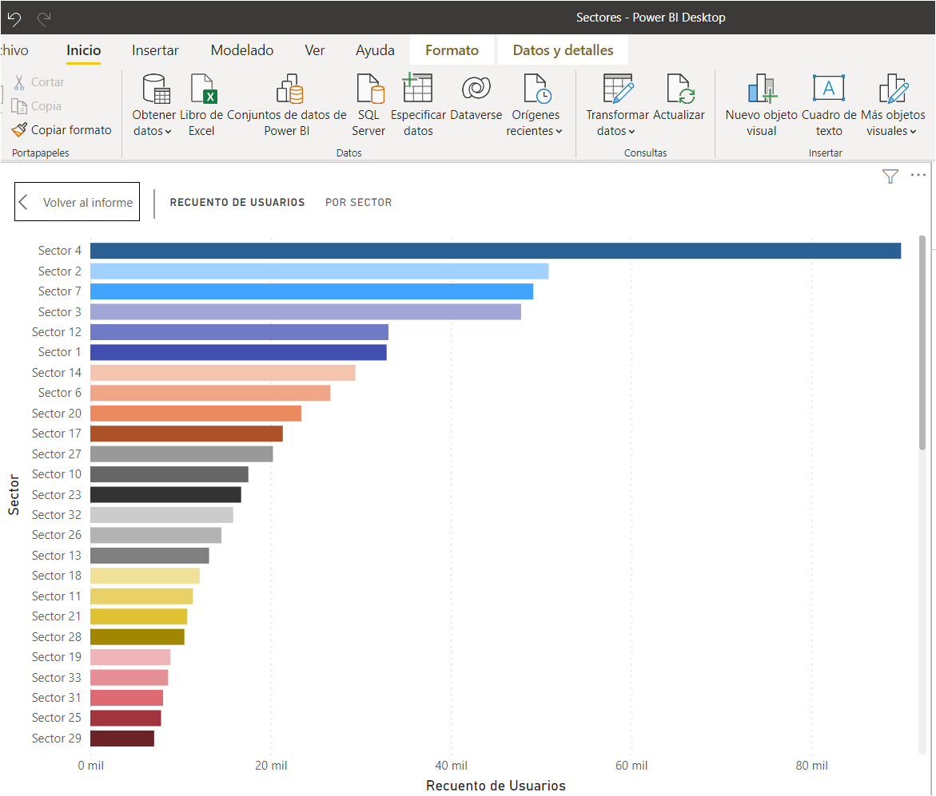
Tablero recuento de usuarios de telefonía móvil
Introducción
Antecedentes
Problema
Objetivos
Hipótesis
Metodología
Diseño y
Construcción
de la solución
Comprensión del Negocio
Entendimiento de los datos
Preparación de los datos
Modelado
Resultados
Conclusiones y
recomendaciones
Notes:
A continuación, se expone el resultado del análisis de datos e información recopilada en un análisis High – Level de telefonía móvil en Ecuador. En el Ecuador una operadora de telecomunicaciones trabaja con alrededor de 800 TB anuales de información.

Slide 17
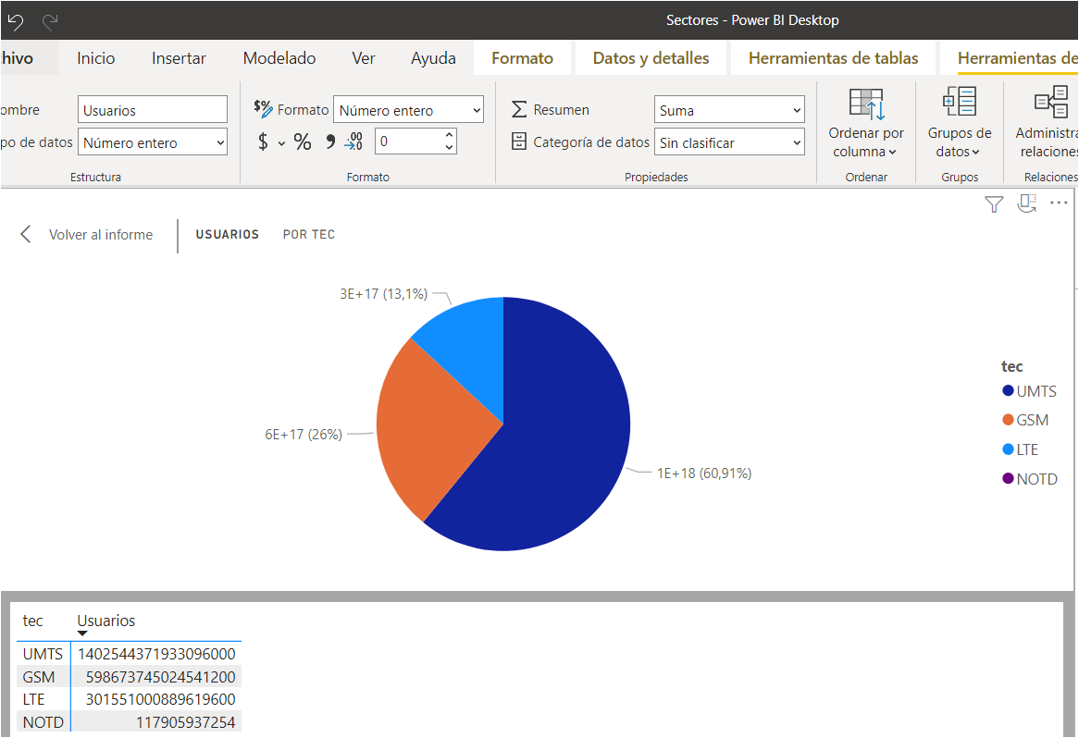
Tablero cantidad de usuarios por tecnología
Introducción
Antecedentes
Problema
Objetivos
Hipótesis
Metodología
Diseño y
Construcción
de la solución
Comprensión del Negocio
Entendimiento de los datos
Preparación de los datos
Modelado
Resultados
Conclusiones y
recomendaciones
Notes:
En este tablero se expone que la tecnología con mayor y menor demanda son LTE y GSM, de un total de tres plataformas celulares: LTE(4G), GSM (2G) y UMTS (3G).

Slide 18
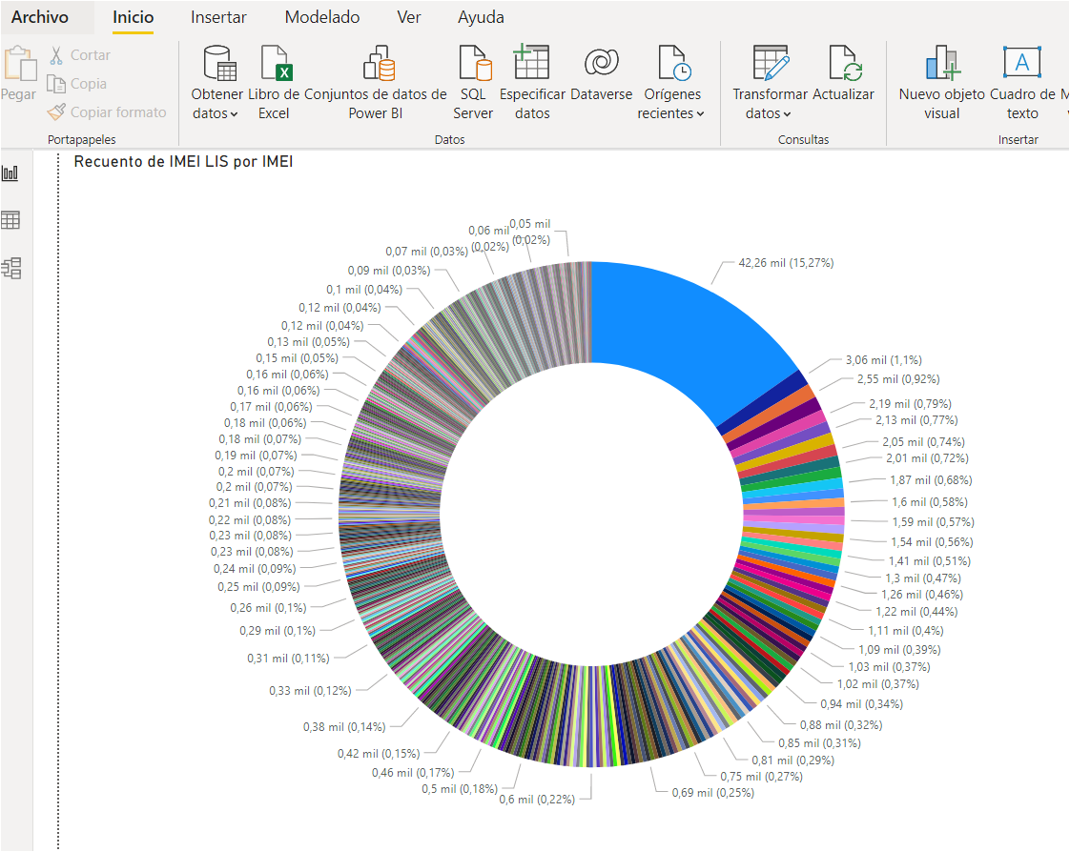
Tablero modelos de dispositivos telefónicos
Introducción
Antecedentes
Problema
Objetivos
Hipótesis
Metodología
Diseño y
Construcción
de la solución
Comprensión del Negocio
Entendimiento de los datos
Preparación de los datos
Modelado
Resultados
Conclusiones y
recomendaciones
Notes:
En el tablero modelos de dispositivos telefónicos, se constata que los equipos más usados tienen una presencia del 15,27% del total de IMEI disponibles en el mercado.

Slide 19
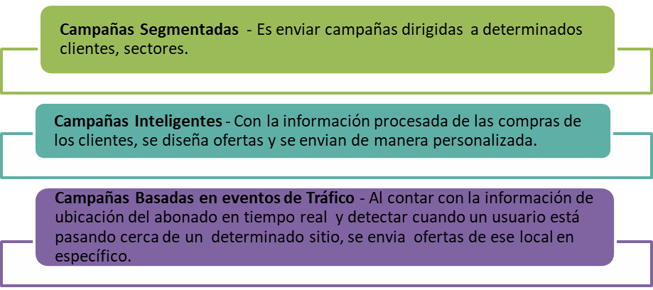
Introducción
Antecedentes
Problema
Objetivos
Hipótesis
Metodología
Diseño y
Construcción
de la solución
Comprensión del Negocio
Entendimiento de los datos
Preparación de los datos
Modelado
Resultados
Conclusiones y
recomendaciones
Resultados
Notes:
La búsqueda de la rentabilización de los datos e información que poseen las empresas de telecomunicaciones, ha generado el aparecimiento de campañas y promociones empresariales direccionadas a las exigencias de los clientes.

Slide 20
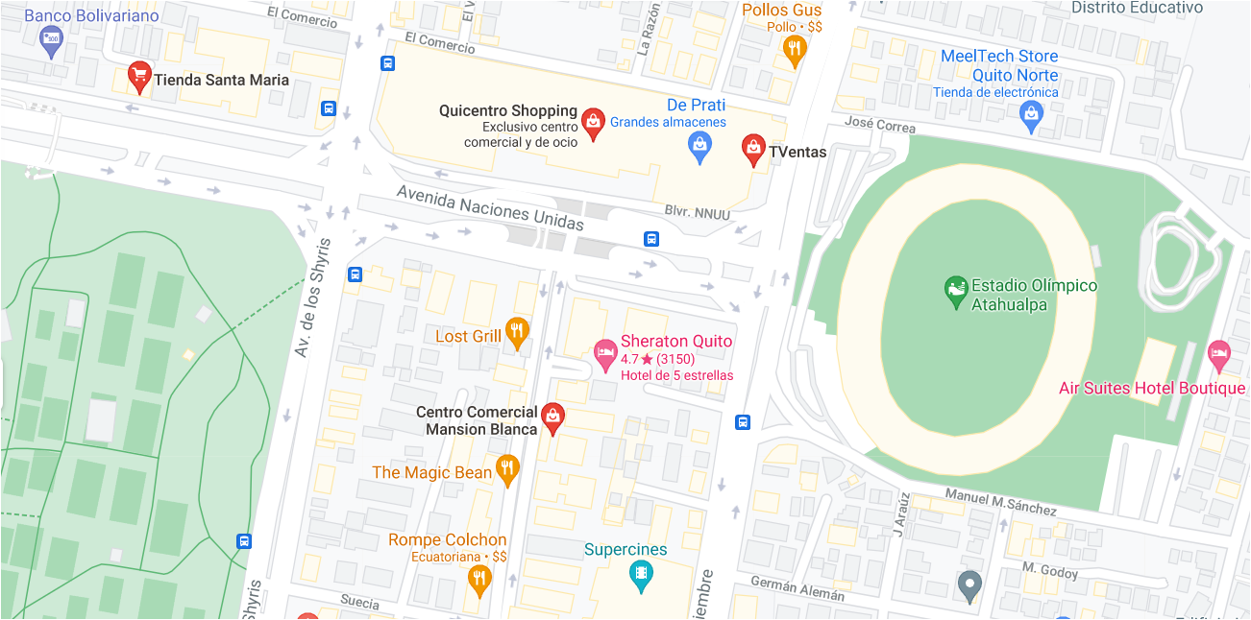
Introducción
Antecedentes
Problema
Objetivos
Hipótesis
Metodología
Diseño y
Construcción
de la solución
Comprensión del Negocio
Entendimiento de los datos
Preparación de los datos
Modelado
Resultados
Conclusiones y
recomendaciones
Resultados
Notes:
Otra forma novedosa de captar nuevos y más clientes, es levantar medios de localización que servirán tanto para las empresas de telecomunicaciones como para otras empresas que buscan incrementar sus ingresos.
Localizar a un usuarios o conocer sus preferencias a la hora de comprar puede direccionar diferentes tipos de campañas, en función de promocionar las empresas/sitios que ahí circundan, siendo esta una propuesta de negocio disruptiva, que busca captar nuevos y más clientes

Slide 21
Introducción
Antecedentes
Problema
Objetivos
Hipótesis
Metodología
Diseño y
Construcción
de la solución
Comprensión del Negocio
Entendimiento de los datos
Preparación de los datos
Modelado
Resultados
Conclusiones y
Recomendaciones
Conclusiones
Las personas hoy en día demandan movilidad y uso inmediato de servicios de comunicación.
La penetración y porcentaje de uso de los servicios de telecomunicaciones a futuro en el Ecuador se proyecta de forma acelerada.
El empleo de datos de calidad y de herramientas de Business Intelligence en el campo de los negocios, generará desarrollo, evolución y cambio en el pensamiento del y los actores empresariales.
Business Intelligence permite tomar decisiones oportunas, ágiles y enmarcadas en el desarrollo de estrategias que garanticen el incremento de ingresos, captación y fidelización de clientes.
Notes:
Conclusiones
Como conclusiones fundamentales podemos decir….

Slide 22
Introducción
Antecedentes
Problema
Objetivos
Hipótesis
Metodología
Diseño y
Construcción
de la solución
Comprensión del Negocio
Entendimiento de los datos
Preparación de los datos
Modelado
Resultados
Conclusiones y
Recomendaciones
Recomendaciones
Las áreas de Business Intelligence son parte fundamental de la estrategia de la empresa por lo que, se recomienda que este tipo de iniciativas cuenten con el respaldo de la alta gerencia.
Al manejar información sensible de usuarios y clientes, se recomienda que las áreas de BI cuenten con procesos eficaces que garanticen la seguridad y privacidad de la información.
Las áreas de TI deberán contar con un presupuesto destinado a los servicios de Business Intelligence, tanto para su implementación como para su continua actualización en los apartados de hardware y software.
En el corto y mediano plazo las áreas de Business Intelligence, deberán estar íntimamente relacionados con los objetivos principales de la empresa, de modo que se conviertan en una herramienta eficaz para el cumplimiento de estos.
Notes:
Las recomendaciones son:

Slide 23
ELSA FERNANDA RAMOS CALDERÓN
+593 997587646

